Slide 1
12.13汇报
华天和

Slide 2
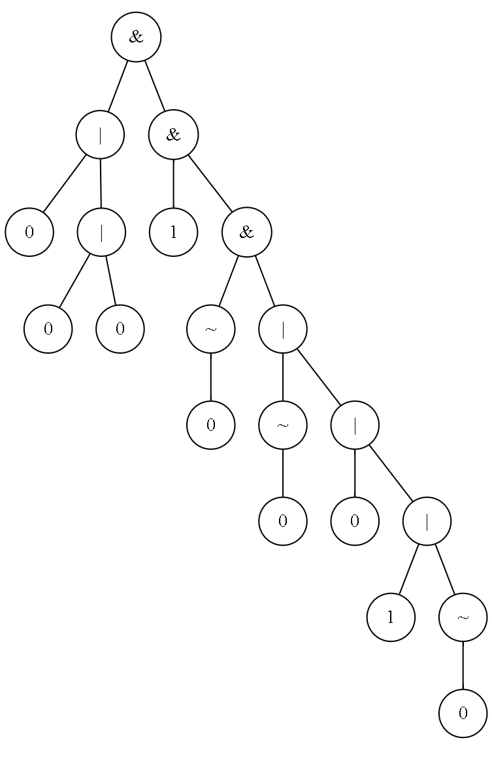
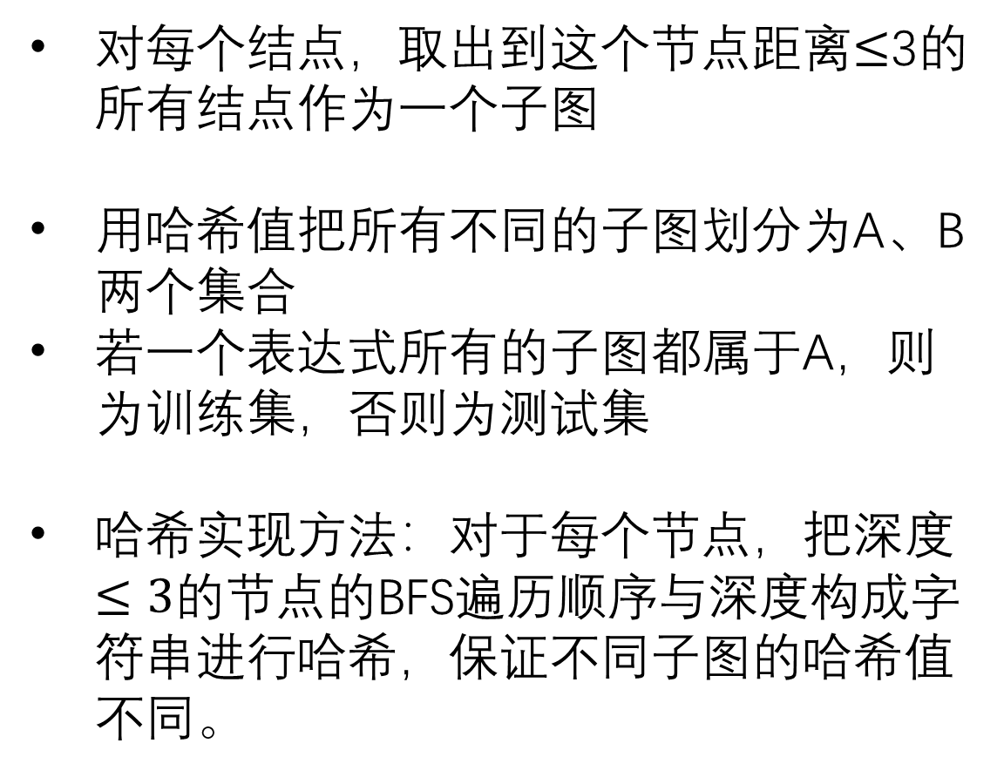

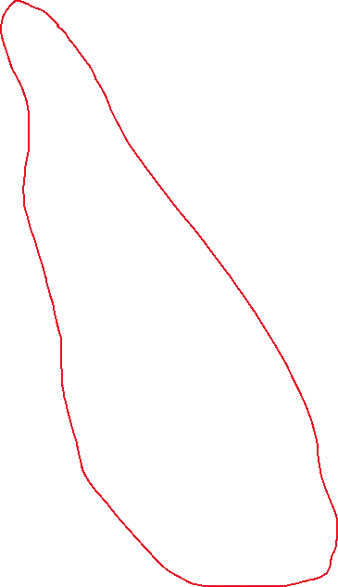
子图法数据集划分
对每个结点，取出到这个节点距离$≤$3的所有结点作为一个子图
用哈希值把所有不同的子图划分为A、B两个集合
若一个表达式所有的子图都属于A，则为训练集，否则为测试集
哈希实现方法：对于每个节点，把深度$≤3$的节点的BFS遍历顺序与深度构成字符串进行哈希，保证不同子图的哈希值不同。

Slide 3
子串法数据集划分
把所有长为5的子串分为A、B两个集合
若一个表达式所有子串均属于A则为训练集，都属于B为测试集
实现方法：
先生成开头，DFS生成后续序列，剪枝去除不合法的，直到找到合法序列
含有多余括号的问题目前没有被解决

